Slide 1
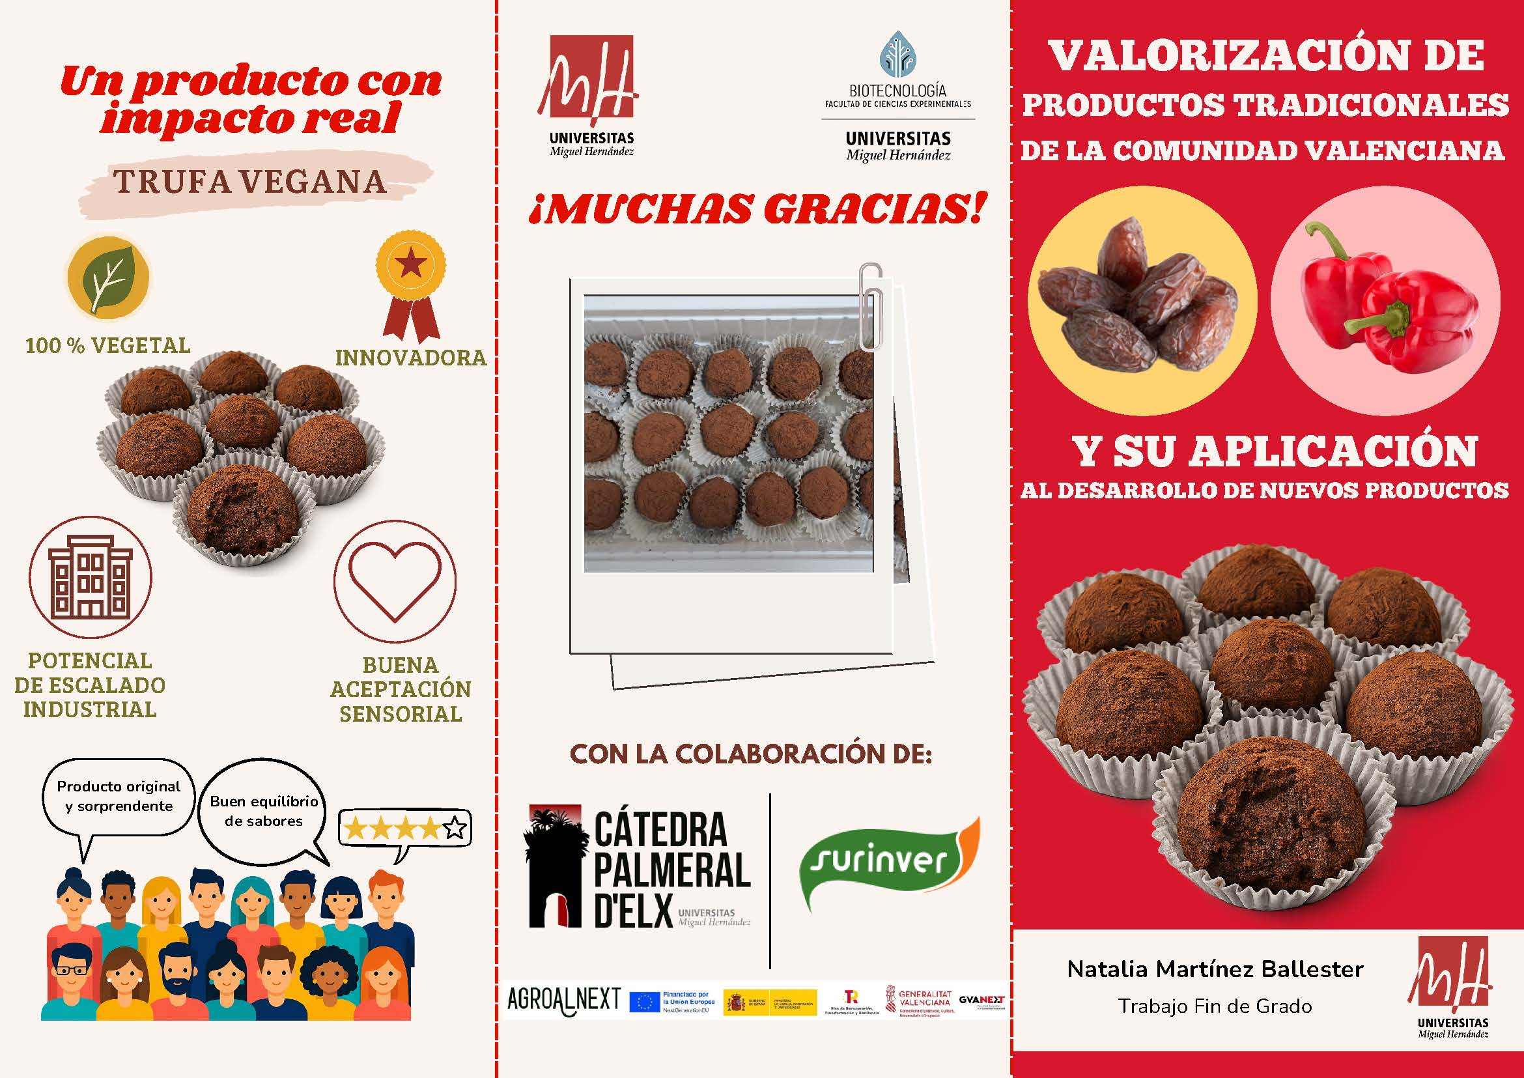

Valorización integral de recursos agroalimentarios tradicionales de la Comunitat Valenciana. Desarrollo de nuevos productos de uso agrícola y alimentario a partir del dátil ilicitano (VALORACV) AGROALNEXT059/2022

Slide 2
